Slide 1

Php web
ВЪВЕДЕНИЕ
Милена Томова- НПО ВРАЦА СОФТУЕР ОБЩЕСТВО - КУРС ПО Уеб Разработка - 11.2018 - ВЕРСИЯ 6

Slide 2
Съдържание
Програма на курса
Ресурси
Оценяване
Организационни

Slide 3
Програма на курса PHP WEB

Slide 4
Програма на курса
1 ниво - PHP - I /GitHub, HTML, CSS, SEO/
2 ниво - PHP - II /Bootstrap, DataBases, MySQL/
3 ниво - JavaScript /jQuery/
4 ниво - PHP OOP&MVC /Laravel/

Slide 5
PHP WEB - ресурси

Slide 6
Ресурси
Slack
- Присъединете се
GitHub
- Регистрирайте се
http://school.vratsasoftware.com
- В скоро време нов сайт

Slide 7
Оценяване

Slide 8
Оценяване
Оценяването и сертификатите не се случват на състезателен принцип!
Първи сертификат – достатъчно подготвени за да започнат работа в сферата
покриване на 80% от изискванията – тест, проект, домашни
за всички нива
Втори сертификат – за придобиване на знания в областта на РНР уеб-разработка.
покриване на 50% от изискванията – тест, проект, домашни

Slide 9
Оценяване - схема
Какво включва крайната оценка за всяко ниво
Тест – задължителен
Проектът – задължителен
Домашни – задължителни
Проверката на домашни – полезно и задължително
Присъствия – препоръчително е минималното количество отсъствия.

Slide 10
Оценяване - схема
Изисквания към всеки от елементите
Тест – “взет” – първи сертификат – 80%
втори сертификат – 50%
Проект – „изпълнен“ – критериите трябва да са покрити 80/50%;
Домашните – написани и качени навреме 80/50% от всички;
Проверка на домашни – по едно домашно от всяка тема - 80/50% от всички.

Slide 11
Оценяване - схема
Изисквания към домашните и оценяването на домашни
Използваме системата за качване и оценяване на домашни на Телерик.
проверете дали сте добавени към курса
Срок за предаване на домашно – до следващата лекция.
следете в Телерик сроковете за домашни
Опцията за оценяване на домашно става активна след изтичане на срока за предаване на домашни по съответната тема и при условие, че сте предали домашното си!
Оценявайте обективно и бъдете коректни към колегите си!
Валидни са само коментарите към домашни,
направени 7 дена след изтичане на срока за съответното домашно.
подписани с Вашето име и група
Без - copy&paste на коментарите!

Slide 12


Slide 13
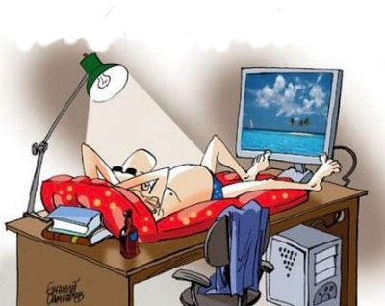
Ваканции
В началото на всяко ниво публикуваме подробен календар
на датите на занятията и темите, които ще разглеждаме, дата на ТЕСТа и
Датата на представяне на ПРОЕКТА
Всички официални национални празници
Юли – август – ваканция 2 месеца

Slide 14
Организационни въпроси

Slide 15
Организационни
лаптопи/компютри
инсталирайте Sublime или друга програма, която предпочитате /без Word/
разпределяне по групи
начален час за занятията през седмицата – 19,00
неделя 10/13 ч.
Следващо занятие
Сряда 14 ноември 19,00 ч. първа група
Четвъртък 15 ноември 19,00 ч. втора група
10 мин. началния час!

